Slide 1
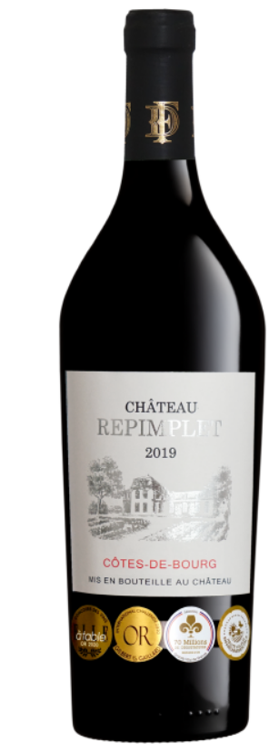

Chateau Repimplet
샤또 르핌플렛
REGION AOC Bordeaux, France
TYPE Red
ALCOHOL 14%
VARIETY 70% Merlot 30% Cabernet Sauvignon
WINE MAKING 평균 50년 수령의 나무에서 포도 수확, 25% 프렌치 오크, 75% 올드 배럴에서 평균 20일 숙성.
TASTING NOTE 자주빛의 색깔에 성숙한 다크 체리의 풍미가 느껴지며, 이어서 옅은 허브향 및 향신료의 노트가 매력적으로 다가온다. 부드럽고 밀키한 질감은 목넘김이 좋아 데일리 와인으로 적합하다.
COMMENT 프랑스 보르도 우측에 위치한 파우르 (Faure) 가문에서 6대째 운영하고 있던 와이너리를 1970년 알랭 포레(Alain Faure)가 인수하였다. 이후 그의 딸 델핀 포레 메종(Delphine Faure Maison)이 최고의 품질의 와인을 생산하고자 하는 전통과 가치를 잘 이어와 오늘날 100펙타르에 이르는 와이너리를 일구었다. 포레 가족은 현재 친환경적 와이너리 운영에 초점을 두고 있으며, 프랑스 환경 관련 인증 중 가장 높은 HVE(Haute Valeur Environnementale) 레벨3 인증을 획득 하였다. AWARDS Guide Gilbert & Gaillard- gold Elle à Table competition – gold 70 millions de Consommateurs competition - gold
ACIDITY
SWEETNESS
BODY
FINISH

